Slide 1

5 modulis:
Maisto produktų ir paslaugų, skirtų senjorams, komercializavimas
This programme has been funded with support from the European Commission. The author is solely responsible for this publication (communication) and the Commission accepts no responsibility for any use that may be made of the information contained therein 2020-1-DE02-KA202-007612

Slide 2
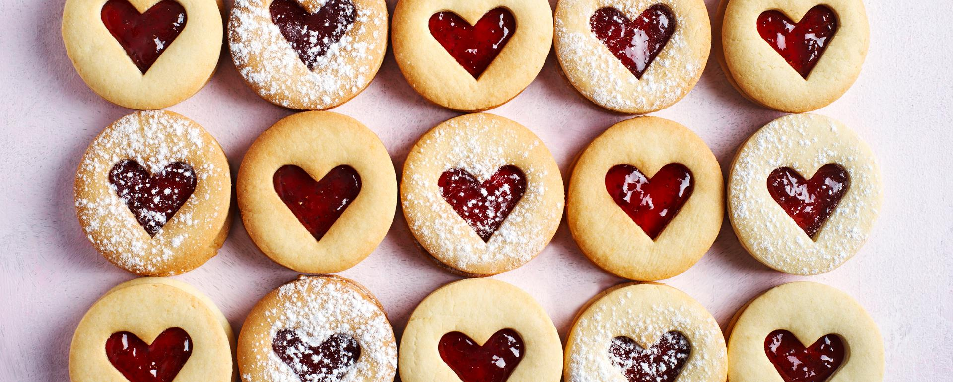
Speciali senjorų maisto rinka
Senjorų ir senjorams skirtų maisto produktų rinka yra daugiaplanis augantis sektorius. Jai reikia skirti daugiau dėmesio, nes prekyba senjorams skirtais gaminiais gali labai skirtis nuo jaunesniems žmonėms skirtų paslaugų. Į ką reikėtų atkreipti dėmesį, pristatant naujus produktus ir (arba) paslaugas besiformuojančioje „sidabrinių“ maisto produktų rinkoje?

Slide 3
Maisto produktų ir paslaugų, skirtų senjorams, komercializavimas
1
Unikalios senjorams būdingos kliūtys ir poreikiai, susiję su maisto produktų ir paslaugų inovacijomis
5 modulis pradedamas supažindinimu su tik senjorams būdingomis kliūtimis ir poreikiais maisto pramonės srityje. Baigę šį modulį geriau suprasite vyresnio amžiaus klientų ypatumus ir verslo modelius, kurie gali padėti patenkinti inovacijų ir maisto funkcionalumo poreikius. Taip pat įgysite žinių apie kainodaros ir sąnaudų apskaičiavimo strategijas ir apie tai, kaip rasti tinkamus platinimo kanalus savo produktams / paslaugoms.
2
Verslo modelis – inovacijų ir funkcionalumo jungtis
3
Kainodara ir sąnaudų apskaičiavimas
4
Platinimo kanalai
5
Žinutės į namus

Slide 4
1
Unikalios senjorams būdingos kliūtys ir poreikiai, susiję su maisto produktų ir paslaugų inovacijomis

Slide 5

Iššūkiai, orientuojantis į vyresnio amžiaus žmonių rinką
Kaip aptarta 1 ir 3 moduliuose, senjorų skonis ir maisto poreikis dažnai skiriasi nuo jaunesnio amžiaus žmonių. Šiuos skirtumus dažnai lemia tiek biologiniai, tiek psichologiniai veiksniai.
Biologiniai poreikiai
Kognityviniai poreikiai
Skirtingi mitybos ir fiziniai poreikiai dėl fiziologinių pokyčių (pvz., regėjimo gebėjimai, jautrumas lietimui, raumenų jėga, judrumas).
Fizinė sveikata
Socialinis įsitraukimas
Socialiai aktyvus
Jaudulys, džiaugsmas
Autonomija
Aktyvus gyvenimo būdas
Gerovė
PATARIMAS: norint sėkmingai komercializuoti senjorams skirtus maisto produktus ir paslaugas, reikia atsižvelgti ir į biologinius, ir į kognityvinius poreikius

Slide 6

Biologiniai poreikiai
2 modulyje aptarėme senjorų fiziologinius ir mitybos poreikius, o kitoje skaidrėje pamatysime, kaip visi šie poreikiai susiję tarpusavyje. Šiame modulyje daugiau dėmesio skirsime senjorų kognityviniams poreikiams.

Slide 7
Su amžiumi susijusios senjorų problemos ir šių veiksnių ryšys
Fiziologiniai ir psichologiniai pagyvenusių žmonių pokyčiai
Pagyvenusių žmonių mitybos būklė
Inovatyvūs maisto produktai ir paslaugos
Šioje diagramoje parodyta, kaip kiekvienas šių veiksnių veikia tarpusavuje, o tai rodo, kad maisto pramonės įmonės ir mokslininkai turi galimybę kurti naujoviškus maisto produktus ir paslaugas, kad pagerintų senjorų mitybą ir taip prisidėtų prie sveiko senėjimo (pvz., sulėtintų fiziologinius pokyčius).
Be maisto, šie aplinkos veiksniai taip pat turi įtakos mitybos būklei ir senėjimo procesui:
Gyvenamoji padėtis;
Ekonomika;
Kultūriniai įsitikinimai ir tradicijos;
Gyvenimo būdas;
Socializacija;
Galimybė gauti maisto ir jo paruošimas.
Pagerinti
mitybą,
priėmimas
Poveikis

Slide 8
Kognityvinis amžius gali turėti įtakos senjorų atvirumui novatoriškiems produktams ir paslaugoms
Nors galima manyti, kad senjorai mažiau linkę išbandyti naujus produktus ir paslaugas, tam įtakos gali turėti jų suvokiamas pažintinis amžius. Pavyzdžiui, tyrimas rodo, kad senjorai gali būti atviresni eksperimentams su naujovėmis nei jaunesni žmonės hedonistinių (prabangos) prekių sektoriuje.
Pasak Guido, Amatulli ir Peluso, 2014, vyresnio amžiaus vartotojai, siekdami hedonistinių vartojimo tikslų, yra linkę suvokti save kaip jaunesnius, palyginti su utilitariniais (pagrindiniais) tikslais. Tai rodo, kad komercializuojant hedonistinius produktus, palyginti su utilitariniais produktais (pvz., medikamentais), reikalingas kitoks pozicionavimas.

Slide 9
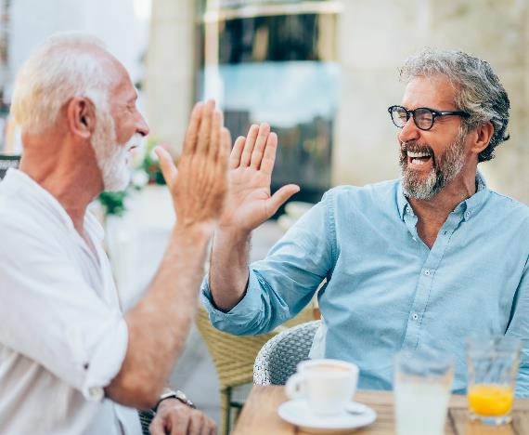
Šiuolaikinių senjorų kognityviniai poreikiai
Tradicinių senjorų pažintinis amžius yra vidutiniškai 7 metais mažesnis už chronologinį amžių, o šiuolaikinių senjorų pažintinis amžius gali skirtis iki 12 metų!
Kai kurios unikalios šiuolaikinių senjorų savybės:
Jie džiaugiasi pozityviu aktyviu senėjimu;
Jie mažiau nerimauja dėl mirtingumo;
Jie yra labiau patenkinti savo sveikata ir socialiniu gyvenimu;
Jie turi didesnes galimybes išlaidauti.
Šaltinis

Slide 10




Education Infographics
Hedonistinių produktų charakteristikos:
Pramogos ir malonumas
Pagerina savijautą, kelia nuotaiką
Suteikti laimės ir prisidėti prie gerovės.
Jaustis jaunesniais
(pažintinis amžius < chronologinis amžius)
Your Title
Source

Slide 11
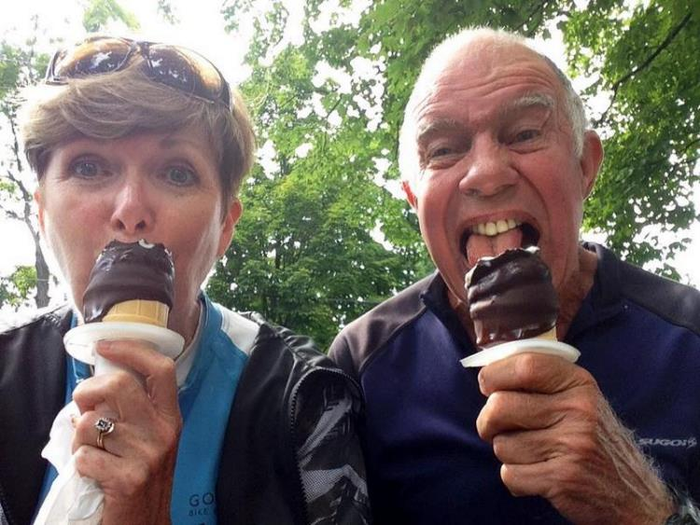
Pavyzdžiui: kodėl valgome ledus?
Galbūt valgome ledus ne tik dėl to, kad jie suteikia mums funkcinės energijos, bet ir dėl patiriamo džiaugsmo ir dėl to, kad valgydami ledus jaučiamės gerai. Tai yra hedonistinė vertė.
Tai nėra funkcinė nauda. Galite ją laikyti psichologine verte, nes hedonistinė vertė yra labai subjektyvi. Ji dažnai priklauso nuo to, kas esate ir kokia jūsų nuotaika, ar net nuo patiriamo nostalgijos jausmo, kuris gali būti susijęs su tuo maistu.

Slide 12
Dažniausiai pasitaikančios kliūtys, trukdančios senjorams priimti naujoves
Project Management
Štai keletas dažniausiai pasitaikančių kliūčių (fiziologinių ir kognityvinių), dėl kurių senjorai vengia rinktis naujoviškus produktus ir paslaugas.
1
2
3
4
5
Nesuderinamas produkto naudojimas
Nepakankama suvokiama vertė
Savęs vertinimas
Ilgalaikės kultūros vertybės
Fizinė, ekonominė ir funkcinė rizika
Aktyvūs vyresnio amžiaus žmonės, manantys, kad yra jaunesni ir sveikesni už bendraamžius, yra labiau linkę išbandyti naujus produktus ir (arba) paslaugas.
Taupumas, darbštumas ir lojalumas yra geros dorybės, skatinančios taupymo įpročius ir didesnį lojalumą.
Baimė, kad nauji produktai ir (arba) paslaugos gali būti:
- kenksmingi gyvybei
- neverta investuoti
- neveiks taip, kaip norėtųsi
Nepatogus dizainas dėl fiziologinių apribojimų
Jie nemato jokios aiškios naujų produktų ir (arba) paslaugų naudojimo naudos.
Šaltinis

Slide 13
5 pagrindiniai senjorų (maisto) vartojimo pokyčiai ir tendencijos
Source: Guido, Ugolini & Sestino (2022)
Pakeitimai:
Vartotojų socialiniai vaidmenys ir rinkos aktualumas
Lyčių vaidmenys ir dėmesys savo priežiūrai
Vyresnio amžiaus vartotojų išlaidos
Rizikos suvokimas ir azartiniai lošimai
Pagyvenusių žmonių charakteristikos
Tendencijos:
Vyresnio amžiaus vartotojų nauji socialiniai vaidmenys
Dažnesni vieniši namų ūkiai ir netradicinės šeimos formos (pvz., seni žmonės su draugais, augantys kartu)
Su tapatybe susijęs renesansas, atgaivinimas
Atnaujinti moterų vaidmenys
Didesnis supratimas apie grožį ir savęs priežiūrą
Didesnė vyresnio amžiaus žmonėms skirtų produktų ir paslaugų paklausa
Sumažėjusios išlaidos dėl išėjimo į pensiją ir ilgesnių gyvenimo perspektyvų
Naujojo amžiaus senjorai rečiau kaupia turtą ir lėšas ir yra drąsesni
Padidėjęs polinkis į riziką
Dažnesnis lošimas (pramoginiais tikslais), kaip išsigelbėjimo nuo nuobodulio ir kovos su depresija priemonė
Teigiamas kūno įvaizdis
Aktyvus senėjimas
Linkę būti labiau patenkinti savo sveikata ir socialiniu gyvenimu bei turi daugiau galimybių išlaidauti
Visuomenė be amžiaus – amžius tampa vis mažiau svarbus apibrėžiant vyresnio amžiaus žmones, jų tapatybę ir savęs suvokimą

Slide 14
Trys pagrindiniai poreikiai pristatant naujus produktus ir paslaugas senjorų ir sidabrinių maisto produktų rinkai
1
2
3
Sveikatos, saugos ir medicinos klausimai
Nepriklausomybė
Mėgavimasis ir gyvenimo kokybė
Produktai ar paslaugos, kurie:
Produktai ar paslaugos, kurie:
Produktai ar paslaugos, kurie:
patenkina jų unikalius sveikatos ir biologinius poreikius (pvz., raumenų palaikymas, žarnyno sveikata ir imunitetas).
leidžia senjorams naudotis ir (arba) dirbti savarankiškai.
leidžia senjorams užsiimti tuo, ką jie visada mėgo daryti.
pvz., lengvai nuryjami produktai.
pvz., lengvai naudojami prietaisai arba lengvai atidaromos maisto produktų pakuotės.
pvz., vakarieniauti, gaminti maistą, mėgautis geru maistu ar mankštintis.

Slide 15
UŽDUOTIS BESIMOKANTIESIEMS:
Ar galite atsakyti į šiuos klausimus, kad būtumėte tikri, jog suprantate SENJORŲ POREIKIUS IR TENDENCIJAS...
Ar savo naujuoju maisto produktu siekiate atlikti funkcinį, ar hedonistinį vaidmenį?
Kaip? (praturtintas maistas, maistinės medžiagos, paprastas vartojimas ir t. t.)
Hedonistinis... kaip? (rizikinga ir (arba) drąsu, smagu, patiriama)
Ar jūsų gaminys padeda spręsti dažniausiai pasitaikančias senjorų kliūtis inovacijoms ir kaip?
Ar jūsų tikslinė grupė yra aktyvūs šiuolaikiniai senjorai, ar tie, kurie yra priklausomi nuo kitų?

Slide 16
2
Verslo modelis – inovacijų ir funkcionalumo sujungimas

Slide 17

Kas yra verslo modelis?
Tai priemonė, kurią sudaro planas, naudojamas įvairiems ištekliams ir pagrindinėms verslo dalims organizuoti.

Slide 18

Kas yra verslo planas?
Verslo planas – tai tyrimas, atliekamas siekiant išsiaiškinti verslo gyvybingumą, analizuojant finansinius, rinkos, biurokratinius ir kitus aspektus.
Trumpai tariant, tai aiškus ir organizuotas būdas numatyti reikiamus išteklius ir tikėtiną verslo grąžą. Taip sumažinama rizika ir neapibrėžtumas.

Slide 19
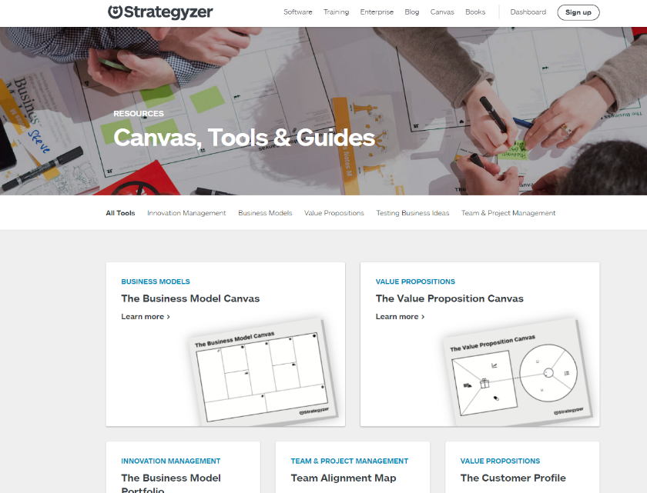
Siūlomi verslo modelio kūrimo šaltiniai
Strategyzer yra išbaigta kelių metodų ir įrankių platforma, skirta jūsų verslo modelio požiūriui užfiksuoti.
Gaukite prieigą prie nemokamo turinio pasinaudodami šia nuoroda
https://www.strategyzer.com/resources/canvas-tools-guides

Slide 20

Strategyzer verslo modelio drobė...
Jų apibrėžimas:
Verslo modelis apibūdina, kaip organizacija kuria, teikia ir fiksuoja vertę.
Jį galima apibūdinti 9 sudedamosiomis dalimis: klientų segmentai, vertės pasiūlymai, kanalai, santykiai su klientais, pajamų srautai, pagrindiniai ištekliai, pagrindinė veikla, pagrindinės partnerystės ir sąnaudų struktūra.
Business Model Canvas Explained - YouTube

Slide 21
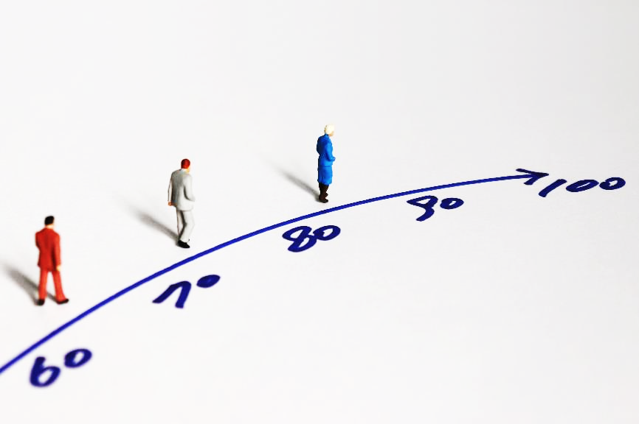
Senjorų maisto rinkos verslo modelis
Kadangi mūsų visuomenė sensta, tai reiškia, kad senėjantiems vartotojams skirti inovatyvūs produktai ar paslaugos nebeturi atitikti įprastų verslo modelių.
Sėkmingi modeliai turi atitikti senstančių vartotojų biologinius, fiziologinius ir kognityvinius poreikius, derinant inovacijas ir funkcionalumą.
Šaltinis

Slide 22
Unikalios senjorų, kaip vartotojų, savybės
Vyresnio amžiaus vartotojams būdingi keli išskirtiniai bruožai, pvz:
Jiems labai reikia informacijos apie produktus ir paslaugas.
Jie turi didesnį poreikį nesijausti diskriminuojami (Ahmad 2002).
Juos galima padalinti į skirtingus rinkos segmentus.
Jie yra lojalesni prekės ženklui nei jaunesni vartotojai.
Toliau pateikiamose skaidrėse aptarsime šias savybes ir pateiksime verslo modelių pavyzdžių, kurie atitinka minėtas savybes.

Slide 23
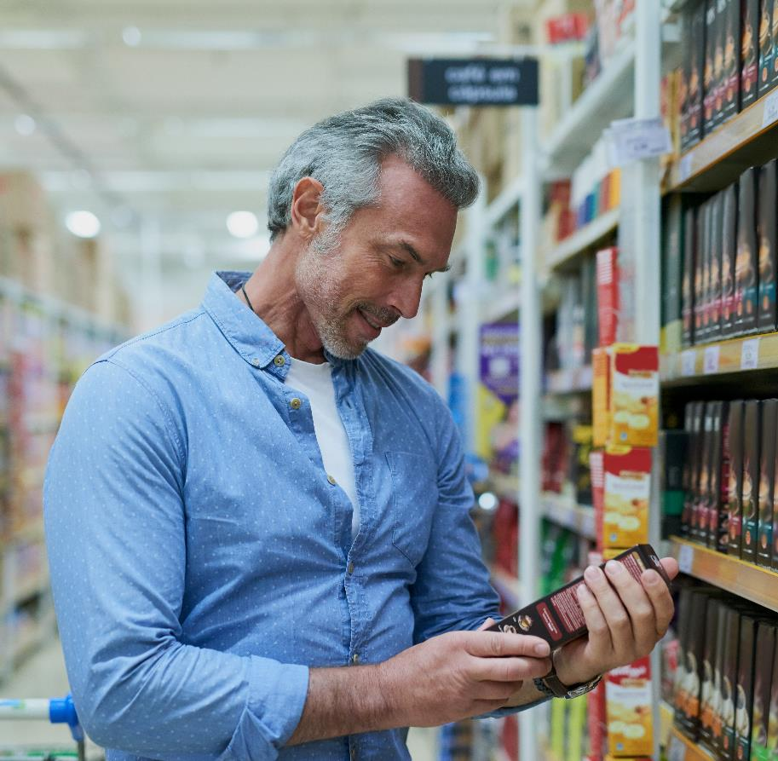
Informacija apie produktus ir paslaugas
Senjorams reikia kitokios informacijos apie sveikatos problemas. Be to, jie yra išrankesni ir mažiau imlūs rinkodarai (Guido, Ugolini ir Sestino, 2022), nes žino apie dalykus, kurie trukdo jiems tęsti aktyvų gyvenimo būdą.
Taigi, norėdamos įgyti jų pasitikėjimą, įmonės gali sutelkti dėmesį į tai, kaip maisto produktas ar paslauga pagerins jų sveikatą ir gyvenimo kokybę.
Source:

Slide 24
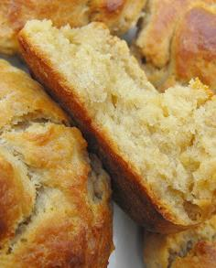
Pasisemkite įkvėpimo
G-Nutrition – tai baltymais praturtinta ir vitaminais papildyta kvietinių miltų bandelė, kurią sukūrė Prancūzijos „Cerelab“ laboratorija bendradarbiaudama su „Nutrisens“.
Bandelės ne tik atitinka senjorų mitybos poreikius, bet ir yra puikiai pritaikytos prie jų skonio ir valgymo galimybių. Įrodyta, kad šis produktas pagerina nepakankamai maitinamų slaugos namų gyventojų sveikatą geriau nei įprastas pusryčių ir maisto papildų derinys.
Pripažįstant jo poveikį vyresnio amžiaus žmonių sveikatai, 2018 m. jis tapo pirmuoju kasdienio maisto produktu, kurį kompensuoja Prancūzijos socialinės apsaugos sistema.
Cerelab's G-Nutrition Brioche

Slide 25
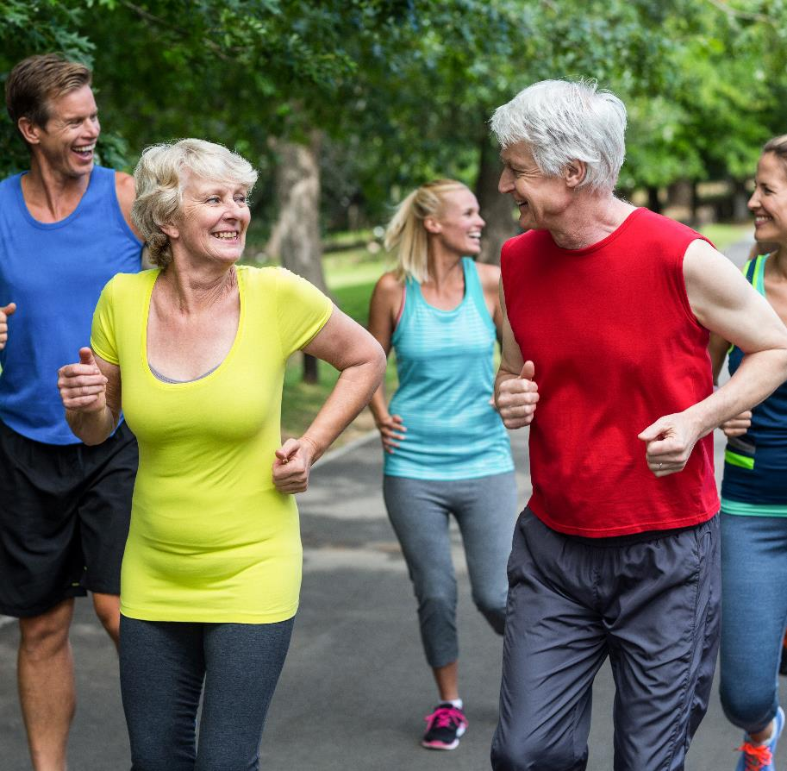
Būkite neutralūs amžiui
Vyresnio amžiaus žmonėms nepatinka, kai juos diskriminuoja dėl amžiaus.
Todėl padėkite jiems įveikti senatvės tabu („Food Navigator“, 2015), sutelkdami dėmesį į jų vertybes, gyvenimo būdą ir vartotojų patirtį, o ne siedami ją konkrečiai su amžiumi („Digital Media Team“, 2022).

Slide 26
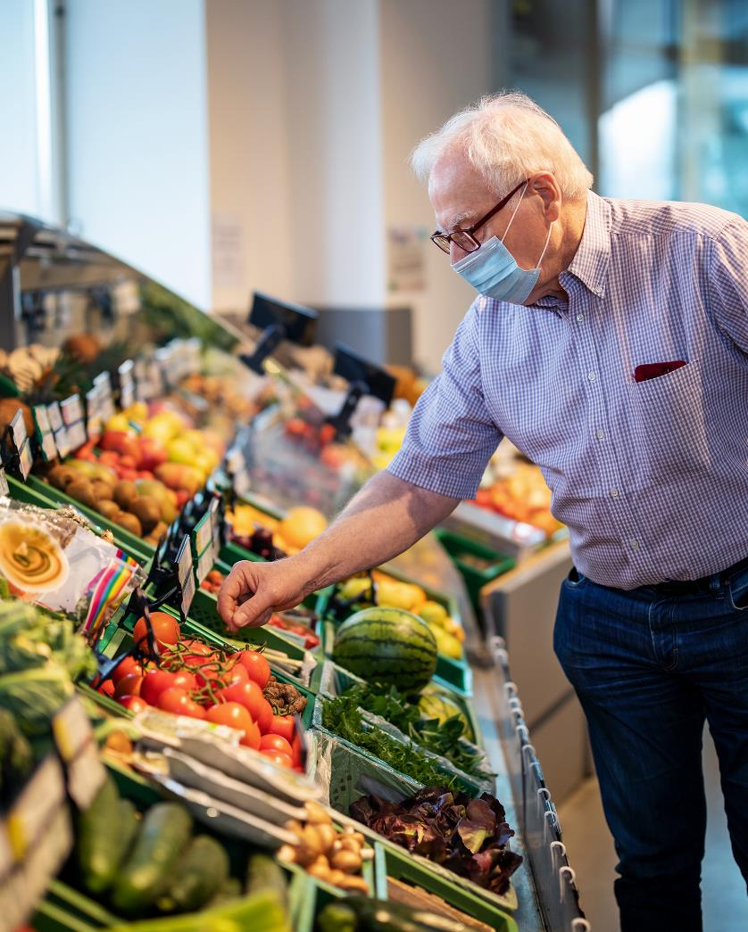
Rinkos segmentavimas
Kaip aptarta 3 modulyje, vyresnio amžiaus žmonių rinka ilgą laiką buvo laikoma heterogenišku segmentu.
Šią įvairovę lemia senėjimo proceso įvairiapusiškumas, kai asmenys sensta įvairiais būdais ir skirtingu tempu. Todėl reikia taikyti skirtingas rinkos segmentavimo strategijas
Naudingi verslo modeliai:
Vartotojo sukurtas
Masinis pritaikymas ir (arba) individualizavimas

Slide 27




Pavyzdys: rinkos segmentavimas pagal disponuojamas pajamas
Priešpensijinio amžiaus asmenys (50-65 m.)
Seneliai ir giminaičiai (vyresni nei 50 metų)
Vėlyvieji pensininkai (65-75 m.)
Aktyvūs pensininkai (65 metų ir vyresni)
Pensijos planavimas
Jaunesni sutuoktiniai (45-54 m.) dažnai yra pasirengę priimti finansinius pokyčius ir sprendimus prieš išeinant į pensiją.
Išleidžiami nemažai pinigai giminaičiams
Gerai reaguoja į tikslinę reklamą
Viršiję standartinį pensinį amžių, bet vis dar dirbantys
Nebeturi aktyvių pajamų
Pasikliauja santaupomis, turtu, socialine apsauga ir pensijomis
https://www.sheerid.com/blog/how-to-market-to-seniors/

Slide 28

Pasinaudokite tyrimu, kuriame nagrinėjamas pagyvenusių žmonių funkcinio maisto rinkos segmentavimas
Formatas | Sveikumas | Naujumas | TIpas | Maisto produktai
1 | Sveika | Tradicinis | Patiekalas | Pieno gėrimas, duona
2 | Sveika | Tradicinis | Užkandis | Krekeriai, sūrio kubeliai
3 | Sveika | Naujas | Patiekalas | Sojos pienas, mėsos pakaitalai
4 | Sveika | Naujas | Užkandis | Pieno produktų užkandis, granola batonėliai
5 | Nesveika | Tradicinis | Patiekalas | Padažas, bulvytės fri
6 | Nesveika | Tradicinis | Užkandis | Traškučiai, kepiniai
7 | Nesveika | Naujas | Patiekalas | Egzotiškas padažas, kepiniai su įdaru
8 | Nesveika | Naujas | Užkandis | Ledų batonėliai, traškučiai nachos
Įžvalgiame Nyderlandų tyrime buvo analizuojamas vyresnio amžiaus vartotojų požiūrio į maisto produktus heterogeniškumas, apklausiant 303 savarankiškai gyvenančius senjorus (56-87 metų amžiaus) apie jų pageidavimus dėl baltymais praturtintų maisto produktus.
Įdomius rezultatus rasite kitoje skaidrėje.

Slide 29
Rezultatai:
Senjorai mažai domisi baltymais praturtintais maisto produktais ir labai skeptiškai juos vertina. Todėl daugiau dėmesio reikėtų skirti vartotojų skatinimui išbandyti funkcinius maisto produktus (mėginukai parduotuvėje, nemokami mėginiai, pinigų grąžinimo akcijos).
Senjorai linkę labiau rinktis sveikus, tradicinius maisto produktus, kuriuose yra daug baltymų.
Paaiškėjo, kad moterims didžiausią įtaką darė sveikumas.
Tuo tarpu vyrams vienodai didelę įtaką darė maisto produktai, naujumas ir patiekalų tipas.
Tai rodo, kad komercializuojant vyresnio amžiaus žmonėms skirtus funkcinius maisto produktus svarbu atsižvelgti į rinkos heterogeniškumą.
Sveika
Nesveika
Produkto naujumas
Naujas
Tradicinis
Produkto tipas
Patiekalas
Užkandis
Produkto tinkamumas sveikatai
Source: van der Zanden, L. D., van Kleef, E., de Wijk, R. A., & van Trijp, H. C. (2015). Examining heterogeneity in elderly consumers’ acceptance of carriers for protein-enriched food: A segmentation study. Food Quality and Preference, 42, 130–138.

Slide 30

Pasisemkite įkvėpimo
„Perennial“ – tai augalinės kilmės gėrimas be pieno, sukurtas 50+ vyresnių vartotojų kaulų, žarnyno ir smegenų sveikatai stiprinti, kurį sukūrė pirmieji „Beyond Meat“ įkūrėjai (Sara Bonham ir Brentas Tayloras). Jo sudėtyje yra prebiotinių skaidulų, gerinančių kalcio įsisavinimą, ir Omega-3 DHA.
Nors receptas pritaikytas vyresniems nei 50 metų žmonėms, jis tinka ir visiems vartotojams.

Slide 31
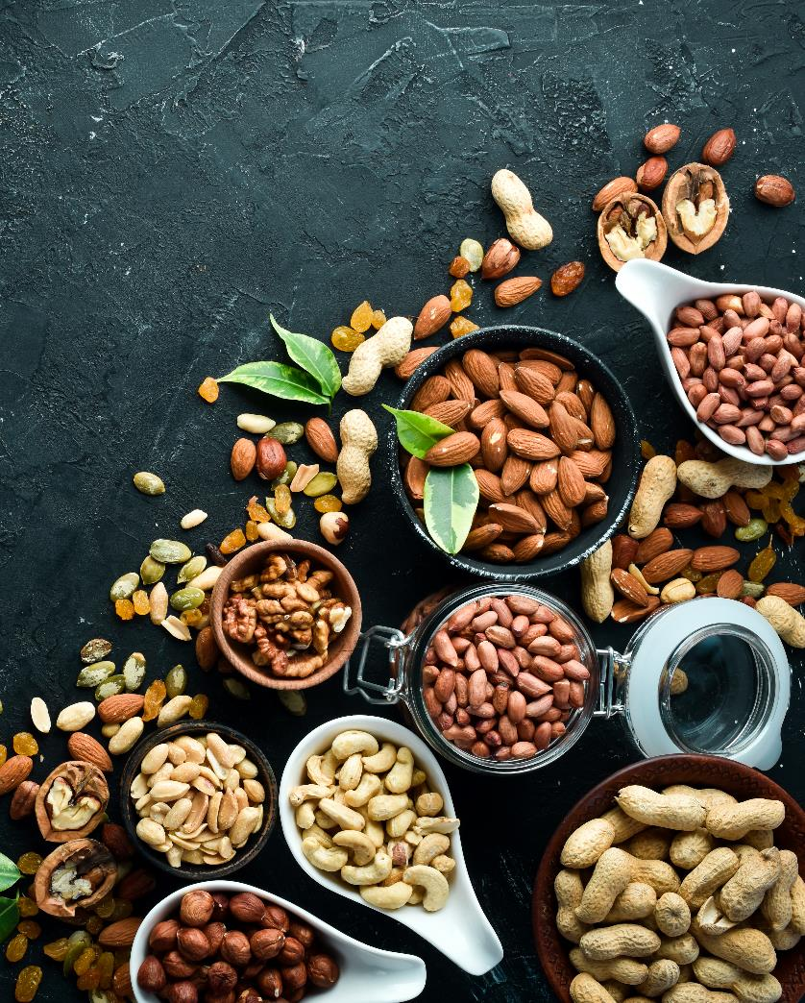
Pasisemkite įkvėpimo
Importaco – „Nut”rients for Seniors
Importaco yra tarptautinė maisto produktų ir gėrimų bendrovė, gaminanti platų produktų asortimentą trijose srityse: riešutų ir džiovintų vaisių, mineralinio vandens ir energijos.
Atsižvelgiant į tai, kad riešutuose gausu maistinių medžiagų, pavyzdžiui, Omega-3 riebalų rūgščių, kurios yra labai svarbios vyresnio amžiaus žmonių sveikatai ir gerovei, „Importaco“ šiuo metu kuria naują gamybos liniją, kuri skirta vyresnio amžiaus žmonėms ir siūlo lengvai kramtomus ir nuryjamus produktus (pvz., pastą, kąsnelius).
Source

Slide 32

Užduotys: pagalvokite apie žmones
Pagalvokite apie savo tikslinę vyresnio amžiaus auditoriją, klientus ar vartotojus, kuriuos norėtumėte pasiekti. Atsidarykite naują dokumentą ir pradėkite mąstyti!
Pagrindiniai klausimai, į kuriuos turite atsakyti:
Kokie yra demografiniai, psichografiniai ir geografiniai vyresnio amžiaus klientų segmentų, kuriuos norėtumėte pasiekti, duomenys?
Ar turite tinkamų darbuotojų jiems aptarnauti?
Ar darbuotojai yra tinkamai apmokyti, turi reikiamos patirties ar kitų reikalingų įgūdžių?
Ar darbuotojai žino, ko tikimasi iš tikslinių senjorų segmentų?

Slide 33



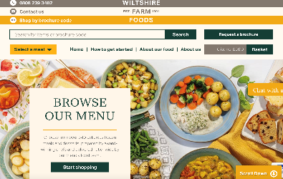
Pasisemkite įkvėpimo: vienas iš mūsų projekto gerosios praktikos pavyzdžių
Prekė/paslauga: Wiltshire Farm Foods, maisto pristatymas
Regionas: Notingemas, Jungtinė Karalystė
Spauskite čia
“
stay safe and warm at home and let us deliver sunshine in every meal
”
Bendrovė „Wiltshire Farm foods“ teikia pagyvenusiems žmonėms skirtą maisto pristatymo paslaugą ir tiekia maistiniu požiūriu subalansuotus paruoštus patiekalus vyresnio amžiaus vartotojams visoje Jungtinėje Karalystėje ir Airijoje. Tai padeda patenkinti skanių, sveikų, subalansuotų ir patogių maisto produktų paklausą vyresnio amžiaus žmonių rinkoje ir labai prisideda prie jų bendros sveikatos ir gerovės. Jų siūlomi produktai yra subalansuoti maistiniu požiūriu, galima įsigyti net trintų ar tekstūruotų patiekalų, atitinkančių visus mitybos poreikius.
Paspauskite peržiūrėti

Slide 34
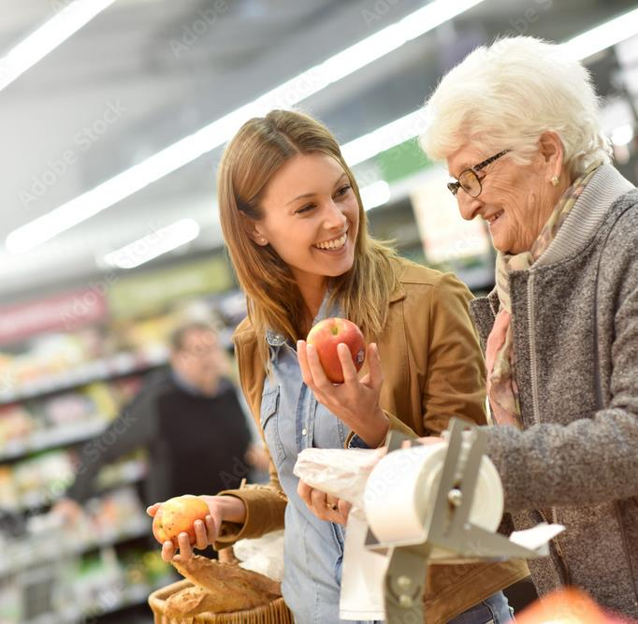
Lojalumas prekės ženklui
Vyresnio amžiaus klientai yra linkę būti lojalesni prekių ženklams, kurie atitinka jų vertybes, nesusijusias su pačiu produktu ar paslauga, bet labiau skatinančius emocinius ryšius.
Kai kurie veiksmingi verslo modeliai, skirti vyresnio amžiaus klientams išlaikyti, yra šie:
Motyvacinės programos ar kampanijos su apdovanojimais ir specialiais pasiūlymais
Narystė
Prenumeratos modeliai

Slide 35

Apdovanojimų ir lojalumo programos
Norėdami sužinoti daugiau apie tai, kuo skiriasi prekių ženklų ir mažmenininkų lojalumo programos, peržiūrėkite šį vaizdo įrašą, kurį parengė lojalumo valdymo platformos bendrovė „Antavo“. Šią temą aptaria bendrovės generalinė direktorė ir viena iš įkūrėjų Zsuzsa Kecsmar ir „Antavo“ strategijos ir įžvalgų viceprezidentas Jörnas Roegleris.
Retail Reward Programs Vs. Brand Loyalty Programs [Customer Loyalty Minutes] - YouTube

Slide 36

Klientų lojalumas
Sužinokite, kur link krypsta klientų lojalumas
Europe Customer Loyalty Report 2022 suteikia galimybę susipažinti su lojalumo programų pasauliu regione.
Joje apžvelgiama dabartinė ir būsima lojalumo programų aplinka, daugiausia dėmesio skiriant technologiniams ir strateginiams aspektams.
Todėl ji rekomenduojama visiems prekių ženklams, nesvarbu, ar jau siūlote lojalumo programą, ar planuojate ją įdiegti, ar šiuo metu ją atnaujinate.
Spauskite čia

Slide 37
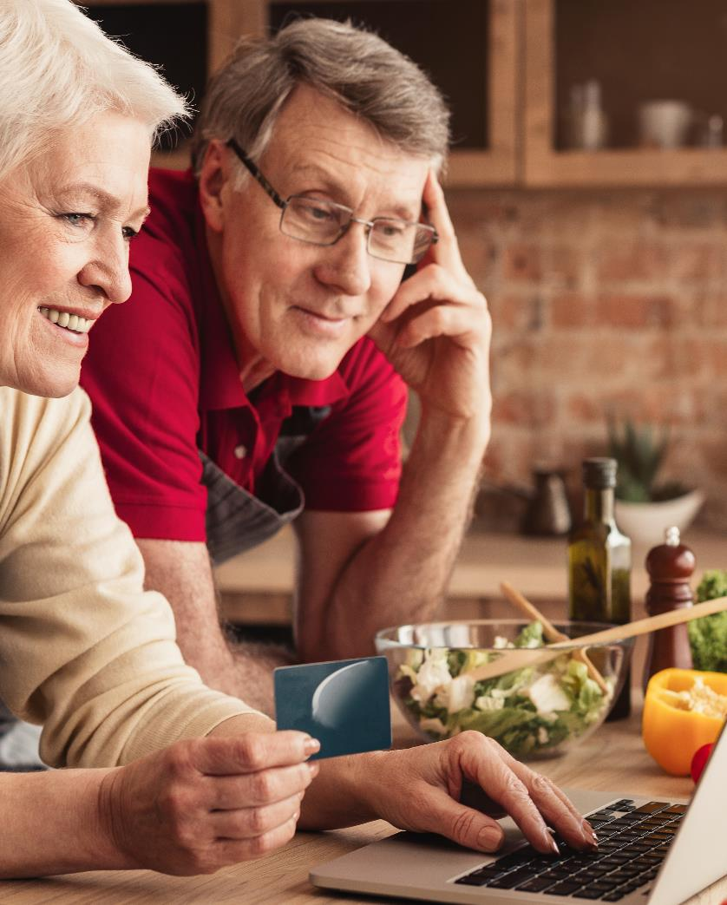
Pasisemkite įkvėpimo
Thermomix®, universalių maisto ruošimo prietaisų bendrovė, siūlo savo naudotojams šimtus receptų, tinkamų vyresnio amžiaus žmonėms. Šiuos receptus galima rasti Cookidoo Online platformoje pagal narystės programą. Ji taip pat skatina įsitraukimą, leisdama naudotojams rašyti komentarus apie receptus.
Thermomix Cookidoo

Slide 38

Klientų elgesio keitimas yra visada rizikingas žingsnis. Jei esate pasiryžę keisti atlygį, įsitikinkite, kad tinkamai segmentuojate savo narius, kad nustatytumėte kainai jautrius klientus. Be to, atkreipkite dėmesį į tinkamą komunikaciją ir pabrėžkite galimas alternatyvas, pavyzdžiui, galimybę rinkti taškus vykdant su pirkimu nesusijusią veiklą.

Slide 39
Vyresniųjų gyventojų rinkos verslo modeliai
Keletas svarbių verslo modelių:
Pardavimo patirtis
Savitarna (pvz., patogus maistas)
Skaitmeninimas (pvz., šviežio maisto pristatymas)
Dabar šiuos modelius panagrinėsime šiek tiek giliau, visą dėmesį sutelkdami į senjorų norus, poreikius ir elgseną.

Slide 40

1. Pardavimo patirtis
Kadangi dabar yra daugybė galimybių įsitraukti, tokie prekių ženklai ir maisto pramonės įmonės, turi imtis veiksmų ir apsvarstyti, kaip ne tik bandyti parduoti produktą, bet sutelkti dėmesį į bendrą patirtį.
Jūs ir jūsų prekės ženklas turite sukurti veiksmingą pasakojimą, kurį būtų galima pritaikyti vyresnio amžiaus žmogaus gyvenimui ir situacijai; būtent čia užsimegs glaudesnis ryšys.

Slide 41

Papasakokite istoriją arba nupieškite paveikslą
Turinys yra labai svarbus elementas, padedantis kurti visą prekės ženklo istoriją – jis padeda pereiti nuo paprasto produkto prie gilesnės prekės ženklo patirties, kurią, jei ji gerai parengta, vartotojai pirks.
Kaip ir visos istorijos, pasakojimas turi būti sklandus, prasmingas ir prieinamas, kad vartotojas galėtų iš jo pasiimti tai, ko nori ir kada nori.
  Padidinkite savo produkto ar paslaugos vertę siūlydami gerąją klientų patirtį, taip sukurdami didesnę klientų paklausą ir kainą.

Slide 42
4 pagrindiniai elementai, reikalingi jūsų istorijos kūrimui
Kadangi klientai reikalauja individualizuoto ir tikslingo dalyvavimo, prekių ženklai turi remtis duomenimis, kad gautų svarbiausių įžvalgų.
DUOMENYS
EMOCINIS ĮSITRAUKIMAS
Norint, kad vyresnio amžiaus vartotojai įsileistų prekės ženklą į savo pasaulį, labai svarbu iššaukti emocinę reakciją.
Project
Management
Turi būti užtikrintas nuoseklumas ir vientisa prekės ženklo žinutė, kad nepriklausomai nuo to, kaip klientas nusprendžia bendrauti su prekės ženklu, jo patirtis visos kelionės metu būtų vienoda.
ATSPINDĖTI
Ar jūsų prekės ženklas reaguoja į visus keturis elementus? Jei ne, kaip galite pakoreguoti savo prekės ženklo kūrimą, kad sustiprintumėte vartotojų patirtį?
BŪKITE ĮSIMINTINI
Visada reikėtų siekti turinio, kuris džiugina, jaudina, yra aktualus ir taikytinas klientui konkrečiu metu.
PRATĘSTI SANTYKIUS
Turinys yra puikus būdas palaikyti pokalbį, paskatinti pakartotinius pirkimus ir įtikinti svyruojantį klientą sugrįžti.
Your Title
Refers to a good or
service being offered
Šaltinis

Slide 43

Pasisemkite įkvėpimo
Patirties kūrimas – humoro naudojimas
2022 m. „Magnum Classic“ ledų „Magnum“ televizijos reklama yra pagrindinis patirties kūrimo naudojant turinį pavyzdys. Apsilankome „The Pleasure Residence“ ir patiriame gerą gyvenimą rodydami senjorus, besimėgaujančius prabangiu poilsiu su daugybe „Magnum“ ledų.
Reklaminiame klipe sakoma: „Pasenk arba tapk klasikiniu.“ Viskas pagal dainos garso takelį: The Good Life.
Magnum Ice Cream? - YouTube

Slide 44
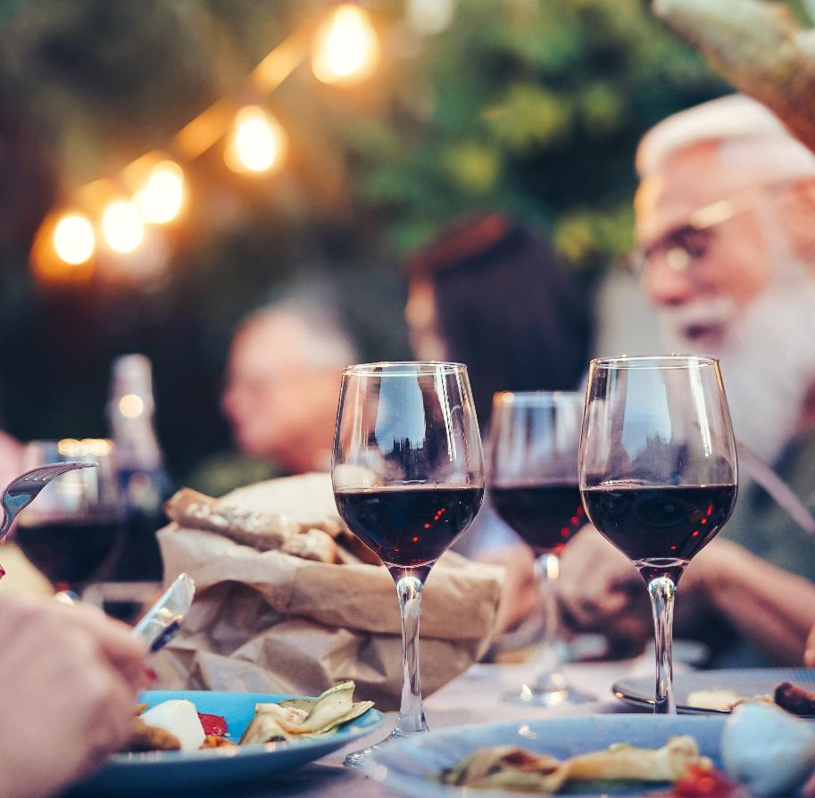
Patirtis ir elgsena, į kurią reikia atsižvelgti vyresniųjų rinkos segmente
Dėl našlystės ar vienišų namų ūkių maisto vartojimo įpročių pokyčius lemia bendrumo praradimas. Kokybinio pagyvenusių žmonių maisto vartojimo tyrimo duomenimis, silpni pagyvenę žmonės dėl dingusio apetito suvartoja mažai maisto ir praranda susidomėjimą valgymu (Chatindiara et al. 2020). Vis dėlto, buvimas kitų žmonių draugijoje skatino juos valgyti.
Vakarieniaudami su kompanija senjorai gali įgyti geresnių žinių apie maisto gaminimą, valgymą ir maisto saugą, dėl kurių jie išlieka sveiki ir socialiai aktyvūs (Marklinder ir Nydahl, 2021), taip pat tai kompensuoja prasto maisto pasirinkimo ar sudėtingo maisto ruošimo problemas vienišuose namų ūkiuose (Vesnaver ir kt., 2015).

Slide 45
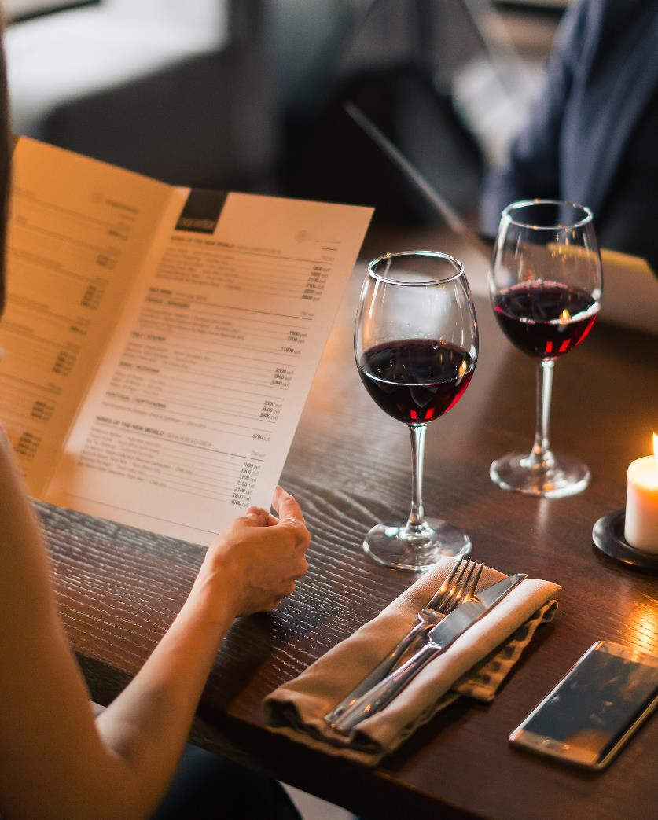
Vartotojų patirties gerinimas amžiui palankiuose restoranuose
1. Meniu
padidinkite meniu šrifto dydį iki 13pt ar daugiau.
venkite įmantrių, kursyvo tipo šriftų.
meniu nenaudokite mėlynos ar žalios spalvos teksto – šias spalvas su amžiumi akys praranda greičiausiai. Juodos spalvos tekstas auksiniame arba geltoname fone yra kontrastingiausias ir neakina.
2. Apšvietimas
padidinti apšvietimą restoranuose – vyresnio amžiaus suaugusieji gali turėti regėjimo problemų, todėl gali būti sunku perskaityti meniu ir padidėja rizika nukristi.
Šaltinis: Wesserstrom (2018)

Slide 46
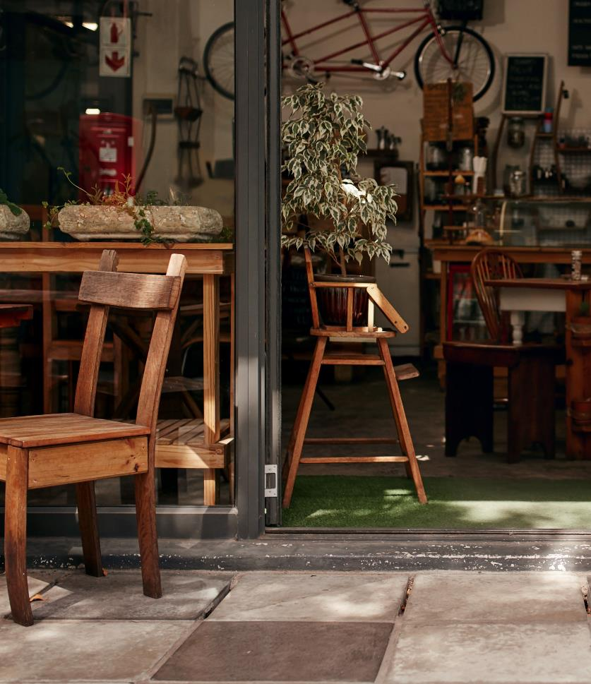
Vartotojų patirties gerinimas amžiui palankiuose restoranuose
3. Laukimo zonos
Numatyti specialias laukimo vietas senjorams ar neįgaliesiems.
4. Kilimai / grindys
Venkite labai raštuotų kilimų ar grindų dangų, kurios gali tapti kritimo priežastimi.
Papildomi kilimėliai gali kelti pavojų suklupti.
Slenksčiai turėtų būti pažymėti iš anksto arba artėjant prie jų.
Šaltinis: Wesserstrom (2018)

Slide 47

Vartotojų patirties gerinimas amžiui palankiuose restoranuose
5. Stalo įrankiai
Naudokite lengvesnius gaminius (tačiau sunkūs indai padeda stabilizuoti drebančias rankas).
tekstūruotas ir ergonomiškas indų dizainas, kad būtų lengviau suimti.
pasirūpinkite tinkamais atstumais (t. y. neužgožkite daiktų) ir geru kontrastu (t. y. baltos lėkštės ant baltos staltiesės gali būti sudėtingos regos sutrikimų turintiems asmenims).
Šaltinis: Wesserstrom (2018)

Slide 48

Vartotojų patirties gerinimas amžiui palankiuose restoranuose
6. Darbuotojai
Paklauskite, ar jie galėtų atnešti senjorams kėdę, ant kurios jie galėtų atsisėsti laukdami.
padėkite senjorams, turintiems judėjimo sunkumų, ir lėtai palydėkite juos iki staliuko.
įspėkite juos apie bet kokį grindų dangos pasikeitimą (pvz., laiptus).
kalbėkite lėtai, aiškiai ir gilesniu tembru, nes klausos problemų turintiems senjorams sunku girdėti aukštesnius garsus.
Šaltinis: Wesserstrom (2018)

Slide 49

Apmąstykite
Kokias žinias galite pritaikyti savo maisto produktui ar paslaugai svarstant apie patirties pardavimą

Slide 50
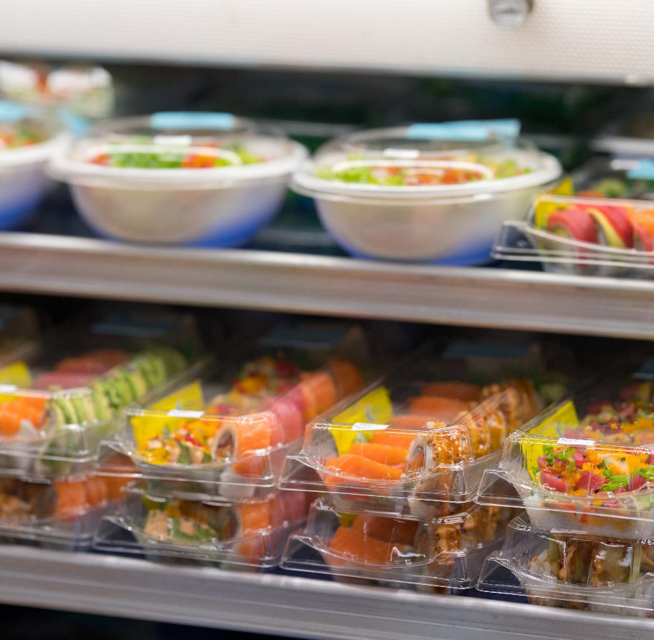
2. Savitarna
(pvz., patogus maistas)
Europoje ryškėja tendencija, kad vienišų suaugusiųjų namų ūkiai, kuriuos sudaro dirbantys vyresnio amžiaus žmonės, tampa vis populiaresni. Todėl maisto gaminimas gali būti ekonomiškai nenaudingas tokiems vienišiems namų ūkiams.
Tikimasi, kad artimiausiais metais iki 2025 m. maisto dėžutės užims didžiausią produktų segmento dalį; tikimasi, kad iki 2035 m. išpopuliarės paruošti vartoti patogūs maisto produktai, pavyzdžiui, sausi ir šaldyti maisto produktai.
Vyresnio amžiaus suaugusieji vertina sveikumą ir lengvai naudojamas, aplinkai nekenksmingas pakuotes.
Sources: Frauenhofer Institute for Systems and Innovations Research ISI (2019)
Market Watch (2022)
Peura-Kapanen, Jallinoja, & Kaarakainen (2017)

Slide 51



Mūsų atvejo analizė: Gusto Vitas,
Vokietija
Pasisemkite įkvėpimo
Daugiau informacijos rasite čia!
Spauskite čia
Ši bendrovė rodo, kad senjorams lengva naudotis patogumais. Maistas stiklainyje padeda išspręsti prastos mitybos problemas, su kuriomis susiduria daugelis senjorų. Ji užtikrina didelį patogumą ir tinkamą valgio dydį. Dėl paprasto pašildymo ir patiekimo principo slaugos ir priežiūros personalas dabar gali patiekti maistą, atitinkantį senjorų poreikius ir valgymo laiką. Stiklinius indelius taip pat lengva laikyti (nešaldant jie išlieka ilgiau nei 6 mėnesius), todėl taupoma vieta ir energija, taigi jie yra labai patogūs keliais aspektais.

Slide 52
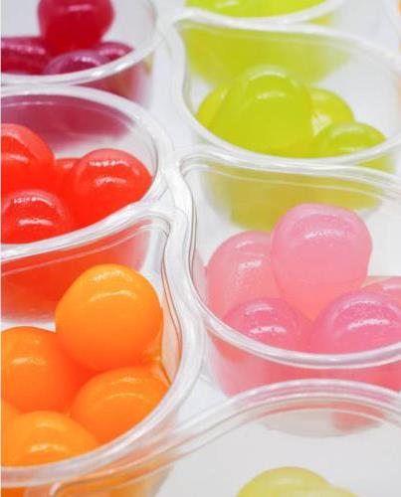

Pasisemkite įkvėpimo
Dehidratacija yra dažna vyresnio amžiaus žmonių, ypač sergančiųjų demencija, problema. Dėl tokių pacientų atminties sutrikimų gali kilti tokių problemų, kaip pamiršimas išgerti pakankamai vandens. Kaip atsakas į šį iššūkį, „Jelly Drops“ – tai kąsnio dydžio saldainiai be cukraus, kurių sudėtyje yra 95 proc. vandens ir elektrolitų. Kiekviename dėkle yra 300 ml vandens. Įmonė siūlo prenumeratą internetu ir vienkartinius pirkinius.
Daugiau informacijos rasite mūsų gerųjų praktikų vadove.
Naujoviški vandens saldainiai „Jelly Drops“

Slide 53

3. Skaitmeninimas
Kadangi vis daugiau kasdienių veiklų, pavyzdžiui, apsipirkimas ir mokymais, persikelia į internetą, pažeidžiama grupė (vyresnio amžiaus žmonės) negali būti palikta viena pati. Jei išmanioji valstybė nepasiūlys nieko, kas atitiktų vyresnio amžiaus žmonių poreikius ir gyvenimo būdą, jie jausis atskirti nuo skaitmeninės transformacijos.
Masinis mūsų visuomenės skaitmeninimas reiškia, kad rytojaus senjorai technologijas laikys tikru sprendimu, kaip išsaugoti savo savarankiškumą ir sveikatą.

Slide 54
„
Kol kas vis dar reikia atsižvelgti į keletą iššūkių, su kuriais susiduria vyresnio amžiaus žmonės, pavyzdžiui, galimybę be papildomų išlaidų įpirkti tinkamas priemones ir paslaugas, gebėjimą tinkamai naudotis IRT (informacijos ir ryšių technologijų) prietaisais arba gauti paramą, kad išmoktų jais naudotis, taip pat palaikyti aktyvų socialinį ir pilietinį gyvenimą pasitelkiant naujus bendravimo būdus.
„
Šaltinis : Older people in a era of digitalisation

Slide 55



3. Skaitmeninimas
(šviežio maisto pristatymas)
Rinkdami gerųjų praktikų vadovui skirtus pavyzdžius pastebėjome, kaip greitai populiarėja šviežiai paruošto maisto ir gėrimų pristatymo internetu paslaugos. Šiuo metu kai kuriems senjorams vis dar reikia pagalbos naudojantis šiomis skaitmeninėmis paslaugomis, tačiau atrodo, kad jie taip pat nori išbandyti bei naudotis šiomis paslaugomis.
Trečiųjų šalių pristatymo paslaugų teikėjai
Vidiniai pristatymo paslaugų teikėjai
Šaltiniai: Euromonitor International (2021)
F+B Tech (2021)

Slide 56


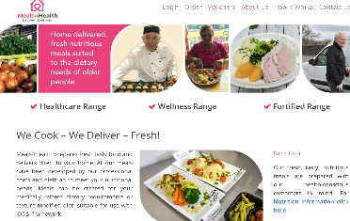
Pasisemkite įkvėpimo
Produktas ir paslauga: Meals4Health – maisto pristatymas
Regionas: Golvėjus, Airija
Spauskite čia
Reikia rūpintis vyresnio amžiaus žmonėmis. Mūsų misija - suteikti vyresnio amžiaus žmonėms galimybę gerai maitintis, gerai gyventi ir gerai senti.
Meals4Health į namus pristato šviežią maistingą maistą, pritaikytą vyresnio amžiaus žmonių mitybos poreikiams. Visas maistas gaminamas šviežias profesionalioje virtuvėje Golvėjuje ir gali būti pristatomas visoje šalyje tiems, kuriems reikia šios paslaugos į namus. „Meals4health“ pašalina būtinybę apsipirkti ir gaminti maistą iš tų, kuriems sunku tai daryti, ir taip užkerta kelią galimam nepakankamam maitinimuisi ar kitoms su mityba susijusioms ligoms.
Paspauskite peržiūrėti

Slide 57
Ar galite padėti senjorams neatsilikti nuo skaitmeninimo?
Ką reikėtų apsvarstyti
1
2
3
4
Ar jie turi skaitmeninę įrangą:
Išmanieji telefonai
iPad / planšetiniai kompiuteriai
Nešiojamieji kompiuteriai
Senjorų skaitmeninis raštingumas:
Internetinis mokymas
Užsiėmimų prieinamumas
Motyvacija
Galimybė gauti pagalbą:
Šeima
Globėjai
Bendraamžiai ir (arba) draugai
Lengva naudoti:
Programos
Platformos
Užsakymo sistemos

Slide 58
Auganti Europos sidabrinio maisto rinkos dalis (2019-2025 m.)
Pasaulinės sidabrinių maisto produktų rinkos dalis pagal regioną, 2018 m.
Europos sidabrinių maisto produktų rinka auga. 2018 m. Europa užėmė didžiausią sidabrinio maisto rinkos dalį pasaulyje dėl didėjančio pagyvenusių žmonių skaičiaus pagrindinėse Europos šalyse (pvz., Vokietijoje, Italijoje, Prancūzijoje ir Švedijoje).
Tikimasi, kad artimiausiais metais dėl didėjančių išlaidų sveikatos priežiūrai Europoje augs maisto produktų ir paslaugų, gerinančių vyresnio amžiaus žmonių mitybos lygį, paklausa. Iki 2025 m. Europos pramonė bus verta 6 mlrd.
Šiaurės Amerika
Europa
Azijos ir Ramiojo vandenyno regionas
Lotynų Amerika
Vidurinieji Rytai ir Afrika
Šaltinis: Global Market Insights (2019)
Šaltinis: www.gminsights.com

Slide 59
Užduotys: pasiimkite savo verslo modelio drobę ir apsvarstykite...
Ko nori vyresnio amžiaus klientai ir ko jiems reikia?
Ar yra maisto produktas ar paslauga, kurią galėtumėte pasiūlyti ir kuri atitiktų jų poreikius?
Kokias savybes galite pasiūlyti?
Ar dabartinis (-iai) maisto produktas (-ai) ir (arba) paslauga (-os) atitinka vyresnio amžiaus klientų poreikius?
Ar maisto produktas (-ai) ir (arba) paslauga (-os) teikia didelę vertę?
Ar jie tinkamai pristatomi šiems klientams?
Kaip šių maisto produktų (-ų) ir (arba) paslaugų (-ų) vertė lyginama ir skiriasi nuo konkurentų?
Ką reikėtų pakeisti ar papildyti?
Svarbu pateikti tinkamą maisto produktą (prekę ir (arba) paslaugą), kurio vertė atitinka arba viršija tikslinės rinkos poreikius ir lūkesčius.
Notes:
Product
Presenting the correct product (goods and/or services) with values that meet or exceed the needs and expectations of the target market.
When was the last time you took an unbiased and critical look at yourself—products, service, value proposition, facility—the works? For a toothpaste company, the “product” is a box on the store shelf. But the product for service organizations is usually defined in terms of personal happiness: less tangible than a pretty box and not easily quantified.
The primary determinant is in knowing that customers perceive and receive value and satisfaction by way of your healthcare practice or organization.
ASK YOURSELF: Does the current product, service, or product mix answer the needs of the customers? Do they deliver significant value? Are they properly presented? How do they compare and distinguish their value above the competition? What should be changed or added? Is there a product or service that you could offer that answers a need of the target audience?

Slide 60
3
Sąnaudų apskaičiavimas ir kainodara

Slide 61
Ar vyresnio amžiaus vartotojai turi mažesnę perkamąją galią?
Su amžiumi vyresnio amžiaus žmonių bendras vartojimas, išėjus į pensiją, turi tendenciją sumažėti, ir tai daroma planingai, nepriklausomai nuo pajamų lygio.
Tačiau dėl pailgėjusios vidutinės gyvenimo trukmės pagyvenusių žmonių perkamų prekių rinka turi didėti. Atrodo, kad perkamąją galią išlaiko ir tai, kad nėra skolų ar hipotekų, darbo sąnaudų ir išlaikomų vaikų, todėl didėja polinkis išlaidauti ir vartoti.
Šaltinis: Guido, Ugolini & Sestino (2022)

Slide 62
Kiek senjorai jautrūs kainai?
Aktyviai senstantys vyresnio amžiaus vartotojai dažnai nekreipia dėmesio į reklamą ir pranešimus, kuriuose neatsižvelgiama į jų poreikius ir patirtį. Todėl jie jautriau reaguoja į produktų kainą ir reklamines skatinimo priemones ir yra labiau linkę išbandyti naujus produktus, tačiau juos taip pat sunkiau pasiekti.
Vis dėlto vyresnio amžiaus vartotojai apskritai nori taupyti. Todėl naudingos strategijos yra tokios paskatos kaip nemokami mėginiai, kuponai ar nuolaidos, apdovanojimai ar lojalumo programos.
Šaltinis: Guido, Ugolini & Sestino (2022)

Slide 63
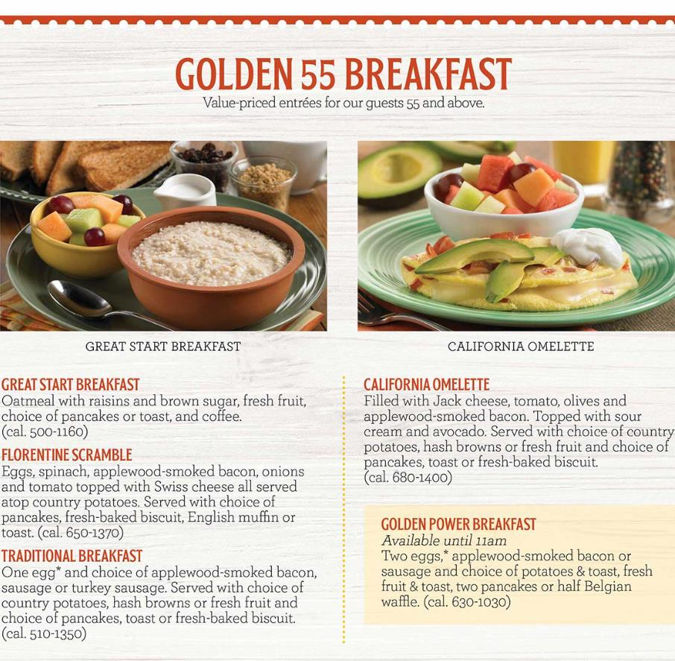
Pasisemkite įkvėpimo
„Carrows Golden 55“ – tai JAV senjorams pritaikyta pusryčių, pietų ir vakarienės programa su nuolaida.
Tai maistingomis medžiagomis subalansuota mityba, paruošta tik vyresnio amžiaus žmonėms.
Ar toks verslo modelis veiktų jūsų šalyje ir (arba) regione?
Šaltinis: Senior Citizen Discount List (2018)
„Carrows" (JAV) nuolaidų programa senjorams

Slide 64
Senjorų apsirūpinimo maistu neužtikrintumas Europoje
Nesaugus apsirūpinimas maistu – tai „nesugebėjimas socialiai priimtinais būdais įsigyti ar suvartoti tinkamos kokybės ar pakankamo kiekio maisto arba netikrumas, kad pavyks tai padaryti“.(Radimer et al., 1992, pp. 39S).
2019 m. atlikto tyrimo, kuriame dalyvavo 63 168 suaugusieji iš 27 Europos šalių, metu nustatyta, kad maisto nepriteklius labiau paplitęs tarp mažesnes pajamas gaunančių žmonių, moterų, vyresnio amžiaus žmonių, nuomininkų, vienišų tėvų, žemesnio išsilavinimo asmenų, neįgaliųjų ir nedarbo rinkoje esančių asmenų.
Nors maisto nepriteklius nebuvo susijęs su pensijų ar išmokų vaikams gavėjais, jis buvo susijęs su nedirbančiais ir visų socialinių išmokų gavėjais. Kitas 2018 m. Jungtinėje Karalystėje atliktas tyrimas patvirtina šį teiginį ir rodo, kad daugelis vyresnio amžiaus žmonių Jungtinėje Karalystėje, kurie gyvena vieni ir skursta, vis labiau mažina savo išlaidas maistui.
Vadinasi, norint pagerinti šios grupės senjorų netinkamą mitybą, reikia daugiau nebrangių, bet labai maistingų maisto produktų pasirinkimo galimybių.

Slide 65
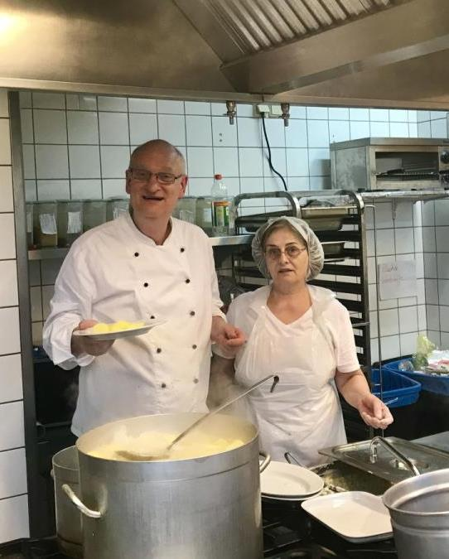
Pasisemkite įkvėpimo
Darbuotojų restoranas Billstedte, Vokietijoje, teikia nebrangų maitinimą pensininkams
Nors restoranas turėtų veikti kaip Hamburgo savivaldybės pastato darbuotojų valgykla, kasdien čia pietauti ir vakarieniauti atvyksta dešimtys pensininkų iš toli.
Restorane pensininkams siūlomas maistas už prieinamą kainą ir kąsnio dydžio gabalėliai tiems, kuriems sunku valdyti peilį ir šakutę. Jis taip pat yra ir bendruomenės centras, kuriame gausu socializavimosi galimybių.

Slide 66
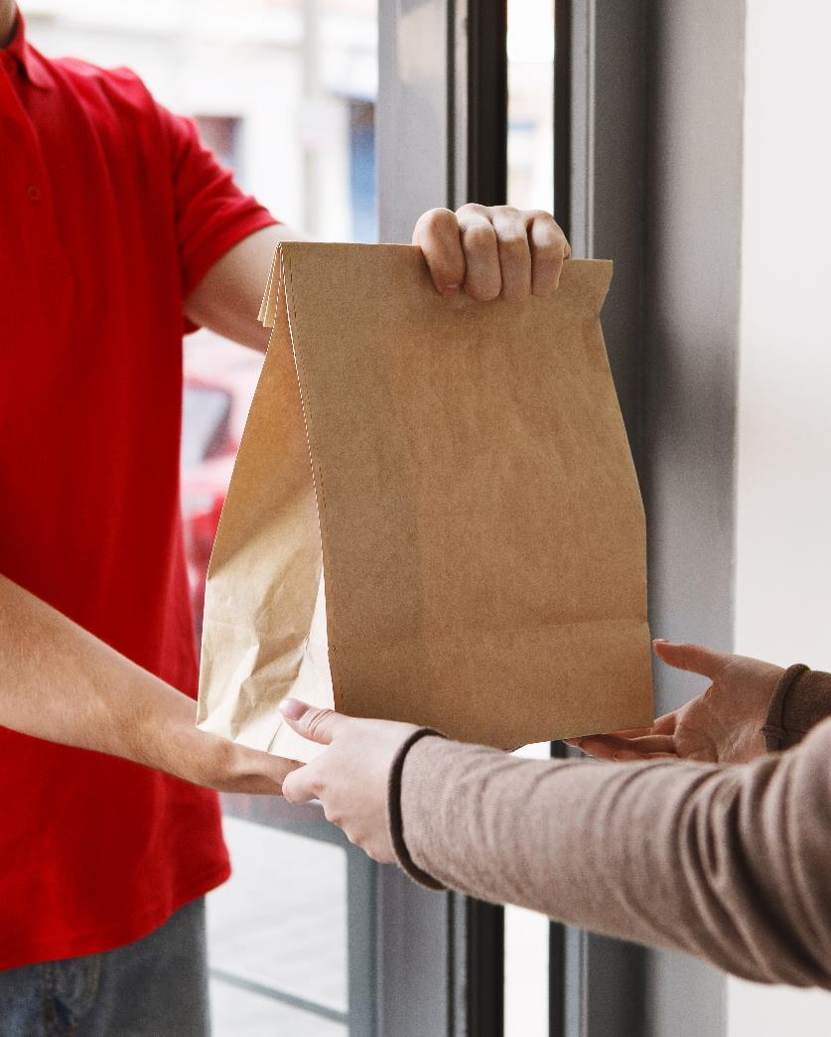

Maistas ant ratų
JK maisto tiekėjas Apetito bendradarbiauja su vietos valdžios institucijomis ir taryba, kad kasdien pristatytų karštą maistą asmenims, kurie negali patys nusipirkti ar pasigaminti maisto. Klientai gali rinktis iš plataus skanių patiekalų asortimento. Įrodyta, kad tokios iniciatyvos pagerina mitybos kokybę, maistinių medžiagų suvartojimą ir gyvenimo kokybę, taip pat mažina gavėjų maisto nesaugumo jausmą. (Zhu & An, 2014)

Slide 67
Kokybės kainodaros modelis
Nustatykite savo maisto produkto ir (arba) paslaugos kainą konkurentų atžvilgiu, atsakydami į šiuos klausimus ir nurodydami savo vietą matricoje:
1. Koks yra jūsų strateginis tikslas?
maksimaliai padidinti pelną → pasirinkite „premium“ strategiją
produkto kokybė → didelė vertė
maksimaliai padidinti pardavimų augimą → maža kaina (siekiant iš karto užimti rinkos dalį, mažinti kainą, kai rinka auga)
išlikimo → mažinti kainą siekiant padidinti rinkos dalį, naudoti geros kainos ir kokybės santykį arba ekonominę kainodarą, kai į rinką įžengs nauji konkurentai arba klientai pakeis savo poreikius
2. Ar rinkoje vyrauja laisva konkurencija?
Ar ji yra geresnė už jūsų dabartinę strategiją?
Kaina
 | Aukštas | Vidutinis | Žemas
Aukštas | Premium | Didelė vertė | Puiki vertė
Vidutinis | Kainos perviršis | Vidutinis | Gera vertė
Žemas | Apgavystė | Klaidinga ekonomika | Ekonomika
Kokybė

Slide 68
Užduotys: nustatykite savo produkto/paslaugos kainą
Pagrindiniai klausimai, kuriuos reikia apsvarstyti kuriant verslo modelio drobę
Kiek jūsų tiksliniai klientai yra jautrūs kainai?
Ar klientų suvokiama ir pristatoma vertė atitinka jūsų produkto / paslaugos kainą?
Ar kainos susijusios su rinkos realijomis, įskaitant konkurenciją, ekonominę aplinką ir t. t.?
Ar reikia selektyviai didinti arba mažinti kainas, didinti dabartinių kainų vertę arba atsisakyti tam tikrų paslaugų?
Kokias įperkamumo galimybes siūlote (pvz., pacientų finansavimą, specialius pasiūlymus ar produktų derinį)?
Ar turite nusistovėjusius kainų punktus?
Ar mažesnė kaina padidins rinkos dalį?
Kokios yra konkurentų kainos?
Jūsų kaina turi būti konkurencinga ir nešti pelną, tačiau gali skirtis pagal reklamines ir (arba) paketų pirkimo galimybes.

Slide 69
4
Platinimo kanalai – keliai į rinką

Slide 70

Kas yra platinimo kanalas?
Paprastai tariant, platinimo kanalas – tai srautas, kuriuo prekė ar paslauga patenka nuo gamybos iki galutinio vartotojo (pirkėjo). Maisto produktų platinimo kanalai yra skirtingi, tačiau paprastai jie apima gamintoją, didmenininką, mažmenininką ir galutinį pirkėją (vartotoją).
Platinimo kanalas taip pat gali parodyti, kaip pinigai iš pirkėjų grįžta atgal pas gamintoją arba į pirminę pardavimo vietą.

Slide 71
Kanalų pasirinkimas
Maršrutai iki galutinio vartotojo
Maisto produktų gamintojams labai svarbu sukurti platinimo kanalų derinį, kuris leistų vartotojams lengvai juos pasiekti, t. y. gerą rinkodaros derinį.
Atsižvelgiant į maisto produktų gamybos verslo įvairovę ir apimtį, reikia pasirinkti kanalą ar kanalus, kurie užtikrintų didelius pardavimus ir būtų lengvai prieinami vartotojams.
Šaltinis
Galutinis vartotojas
Gamintojas
Didmenininkas
Mažmenininkas
Gamintojas
Mažmenininkas
Gamintojas

Slide 72







Senjorams skirto maisto platinimo kanalai iki 2035 m.
Vyresnio amžiaus žmonių priežiūros įstaigos
- Tiesioginis tiekimas galutiniams klientams
Ligoninės
- Pagrindinių gamintojų maršrutas
-Tiesioginis tiekimas
Internetiniai portalai
- Mažesnės veiklos sąnaudos
Maisto prekių parduotuvės / prekybos centrai
- Augantis segmentas
Restoranai
- Tiesioginė prieiga prie galutinių klientų
Numatoma didžiausia rinkos dalis
Šaltinis: MarketWatch (2018)

Slide 73
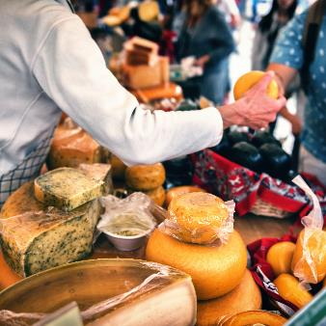
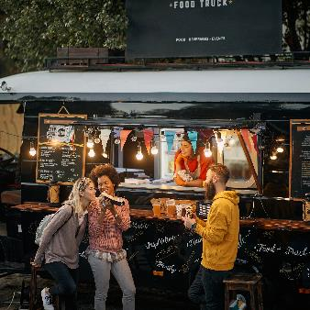

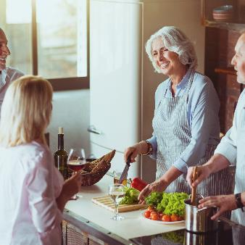


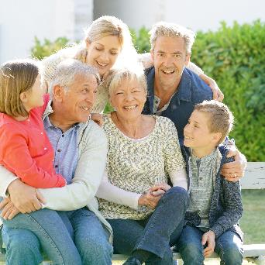
Kiti aktyviems senjorams skirti platinimo kanalai
Vietiniai maisto turgūs
Maisto festivaliai
Sporto salės
Kulinarijos mokyklos
Mitybos specialistai
Geriatrai / vaistinės
Šeima / draugai
Source:

Slide 74
Užduotys: „Vietos" apsvarstymas
Maisto produktų ar paslaugų pateikimas klientui (pacientui, klientui, galutiniam vartotojui) tinkamoje vietoje ir tinkamu laiku.
Pagrindiniai klausimai:
Kokia (-ios) būtų ideali (-ios) vieta (-os) ar vieta (-os), kurioje (-iose) galėtumėte siūlyti ar teikti savo maisto produktus ir (arba) paslaugas?
Ar skirtingoms vietoms reikalingi unikalūs platinimo būdai ar pateikimo būdai?
Kaip galutiniai vartotojai gauna reikiamą informaciją, kad galėtų priimti sprendimą pirkti?
Ar yra kitų ar papildomų vietų (lokacijų), kuriose turėtų būti siūlomi jūsų produktai ir (arba) paslaugos?

Slide 75
05
Žinutės į namus

Slide 76
Yra 5 dažniausiai pasitaikančios kliūtys, trukdančios senjorams priimti naujoves
3
5
Savęs vertinimas
Nesuderinamas produkto naudojimas
Aktyvūs vyresnio amžiaus žmonės save laiko jaunesniais ir sveikesniais nei bendraamžiai ir yra labiau linkę išbandyti naujus produktus ir (arba) paslaugas.
Fizinė, ekonominė ir funkcinė rizika
4
Baimė, kad nauji produktai ir (arba) paslaugos gali būti:
kenksmingi gyvybei
neverta investuoti
neveiks taip, kaip norėtųsi
Nepatogus dizainas dėl fiziologinių apribojimų
1
Ilgalaikės kultūrinės vertybės
Nepakankama suvokiama vertė
Taupumas, darbštumas ir lojalumas yra geros dorybės, skatinančios taupymo įpročius ir didesnį lojalumą
Nemato jokios aiškios naujų produktų ir (arba) paslaugų naudojimo naudos
2
Šaltinis: Lunsford, Dale A., Burnett, Melissa S. (1992). Marketing Product Innovations to the Elderly: Understanding the Barriers to Adoption. The Journal of Consumer Marketing, 9(4), 53-62.

Slide 77
Keletas idėjų, kaip įveikti šias kliūtis
Akcentuokite vertybes ir naudotojų patirtį, o ne problemas.
3
5
Savęs vertinimas
4
Fizinė, ekonominė ir funkcinė rizika
Nesuderinamas produkto naudojimas
1
Ilgalaikės kultūrinės vertybės
Nepakankama suvokiama vertė
Vengti stereotipų (pvz., negalios ar sutrikimų) ir amžiaus etikečių.
Sukurkite skirtingų kartų dizainą ir (arba) patrauklumą
Pateikite produktų ir (arba) paslaugų palyginimus
Akcentuokite santykių užmezgimą ir sveikintiną naršymą
Siūlykite nemokamus bandymus
Pabrėžkite, kad produktai ir (arba) paslaugos yra galimybė patenkinti neišsipildžiusius poreikius
2
Suderinkite produkto ir (arba) paslaugos įvaizdį su šiomis vertybėmis
Akcentuokite vertę ir naudotojų patirtį, o ne stilių ir nuosavybę.
Rinkodara per bendraamžius, giminaičius ar vaikus

Slide 78

1. Naujos verslo kryptys keičiantis socialiniams vaidmenims
Gilintis į senjorų socialinių vaidmenų pokyčius ir jų poreikius su amžiumi (pvz., senelių, darbo jėgos ir vienišų namų ūkių).
2. Dėmesys naujiems lyčių vaidmenims ir savęs priežiūrai
Keletas idėjų, kaip atsižvelgti į unikalius senjorų poreikius, diegiant produktų ir paslaugų inovacijas maisto pramonėje
Atidžiai atkreipkite dėmesį į labiausiai paplitusius stereotipus apie vyresnio amžiaus moteris, lyčių atotrūkį ir pagyvenusius žmones; akcentuokite savipagalbos produktus ir paslaugas.
3. Būkite draugiški vyresnio amžiaus žmonėms ir akcentuokite klientų patirtį
Kurkite į pagyvenusius žmones orientuotus sprendimus, kurie pabrėžia savarankiškumą, autonomiją ir patogumą.
4. Dėmesys linksmybėms, veiklumuii ir socialiniams elementams
Pasinaudokite tokiais norais, siekiant paskatinti teigiamas vyresnio amžiaus klientų iniciatyvas.
5. Dėmesys kokybei, dvasingumui ir teigiamam savęs vertinimui
Stiprinti aktyvaus senėjimo, o ne chronologinio senėjimo įvaizdį
Šaltinis: Guido, Ugolini & Sestino (2022)

Slide 79
Kitos svarbios žinutės įsiminti
Sėkmei šiame rinkos segmente būtinas strateginis verslo modelis.
9 verslo modelio drobės skyriai atsakys į daugumą jūsų klausimų
Keletas svarbių verslo modelių:
  Pardavimo patirtis
  Savitarna (pvz., patogus maistas)
  Skaitmeninimas (pvz., šviežio maisto pristatymas)
Šiam segmentui labai svarbu nustatyti tinkamą kainą.
Yra keletas vyresnio amžiaus žmonių rinkai tinkamų pateikimo į rinką būdų. išnagrinėkite savo galimybes ir išsiaiškinkite, kas geriausiai atitinka jūsų galutinio vartotojo poreikius.
VISUOSE SAVO SPRENDIMUOSE IR TOLIAU ORIENTUOKITĖS Į NAUDOTOJĄ!

Slide 80
Puikiai atlikta!
Baigėte 5 modulį. Paskutinė mūsų mokymosi kelionės dalis kuriant naujovišką maistą senjorams yra
6 modulis –
Rinkodara vyresnio amžiaus žmonėms
www. innovatingfoodforseniors.eu

